Slide 1
Manažerské funkce
Vize
Operacionalizace vize
Řízení institucí výchovy, vzdělávání
a veřejné správy

Slide 2
Vrcholové vedení firem
Do začátkem 20. století vedli podniky jednotlivci, majiteli; podnikatelská osobnost - úspěch firmy l na ni přímo závislý (Henry Ford, Tomáše a Jana Baťovi a další. Tyto osobnosti řídily podnik často značně autokraticky.
Po 1 SV při rozběhu firmy - firma funkční, je lepší role vlastníka a manažera rozdělit
• vlastníci - rozhodování a schvalování strategických záměrů organizace, dohled nad činností manažerů, zvláště pak nad plněním strategických záměrů, sledování výkonnosti organizace (především hodnocení ekonomických ukazatelů) apod.;
• manažeři - mají dominantní postavení v řízení organizace, připravují koncepce rozvoje organizace, řídí běžnou provozní činnost, zabezpečují její finanční zdraví atd.;
• zaměstnanci - realizují stanovené úkoly, poskytují příslušné informace a další podklady nutné pro řízení.
Valná hromada akcionářů
- majitelé (i tisíce majitelů), schází se 1 ročně. Rozhodují o zásadních strategických problémech, rozhodují o stanovách, o základním kapitálu, o dělení zisku a rozdělení dividend.
Dozorčí rada
- rada ředitelů nebo správní rada, většinou má 5-11 členů. Většinou zasedá 1x měsíčně, zasedají v ní akcionáři, věřitelé, banky, dodavatelé, odběratelé, zástupci státu.
Tato rada řeší otázky: finanční, výrobní, obchodní.
Představenstvo
- výkonný výbor, tzv. výkonný top management, nejvyšší řídící orgán v čele s generálním ředitelem. Management většinou to nejsou akcionáři. Zabývá se hospodářskou politikou a aktuálními provozními problémy.

Slide 3
Management
Původně americký výraz – management, v současnosti má mezinárodní platnost.
Český jazyk – řízení
Různé definice, např.
proces tvorby a udržování prostředí, ve kterém jednotlivci pracují společně ve skupinách a účinně dosahují vybraných cílů
řízením rozumíme dosahování cílů prostřednictvím lidí ve formálně organizovaných skupinách.
Management má 3 významové roviny
chápán jako proces řízení
řídící pracovníci
soubor poznatků o řízení skupin a jednotlivců v uspořádaném ekonomicko-sociálním prostředí.
Management zahrnuje řízení organizace jako celku, řízení jejich částí i jednotlivých činností (výrobní, personální, marketingové, apod.).
Základní náplní managementu je tvorba cílů a hledání prostředků, jak těchto cílů dosáhnout.
Řízení není jednorázová záležitost, má svoje složky, kroky, funkce.
Řízení = mít pod svým vedením, ovládat, spravovat, regulovat, usměrňovat. Souhrnný pojem - sada dovedností, technik, metod a principů pomocí kterých se plánuje, organizuje, koordinuje a usměrňuje práce lidí a to tak, aby bylo dosaženo určených cílů organizace.

Slide 4
Management
manažerské funkce
manažeři
vědní obor
studijní obor

Slide 5
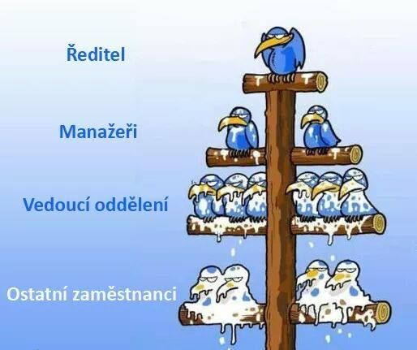
Základní úrovně managementu

Slide 6
Základní úrovně managementu
Vrcholoví, top manažeři – vytváří strategické koncepce vývoje organizace, monitorují a jednají se zákazníky a společností jako celkem, jsou odpovědni vlastníkům
Střední manažeři – především práce s lidmi. úkolem je přetvářet strategické úkoly vytvořené vrcholovými manažery na úkoly podřízených linií a dohlížet na jejich plnění.
Linioví manažeři (manažeři první linie) – operativní řídící pracovníci, úkol řídit výkonné pracovníky, dohlížení na výkon

Slide 7
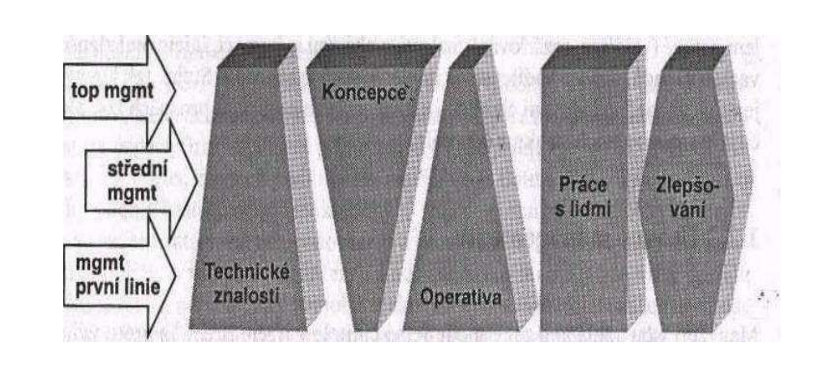
Úrovně managenentu

Slide 8
Manažer
dosahuje stanovených cílů s lidmi a prostřednictvím lidských zdrojů
hlavní úkoly v organizaci:
definuje cíle organizace a jejích částí
řídí činnosti nutné k dosažení cílů organizace
pracuje s rizikem
odpovídá za výsledky řízené části organizace
vytváří organizační strukturu organizace
pracuje s lidmi a prostřednictvím lidí
musí být obdařen přirozenou autoritou a mít manažerské dovednosti
Pozn. : …..Je to dost nevděčná pracovní pozice, protože manažer se často stává „blbcem“ v očích podřízených i nadřízených. Někdy právem, jindy ne.

Slide 9
Manažerské „4E“
účelnost (effectiveness) – znamená dělat správné věci, správně vytyčovat cíle, správně definovat priority, správně se rozhodovat
účinnost (efficiency) – znamená dělat věci správně, řešit úkoly a problémy v souladu s aktuálními znalostmi daného oboru (finance, lidské zdroje, organizační struktura atd.)
hospodárnost (economy) – dělat věci s minimálními náklady
odpovědnost (equity) – dělat správné věci v souladu s právem, sem patří sociální odpovědnost, sociální citlivost, dodržování ekologických a morálních norem

Slide 10
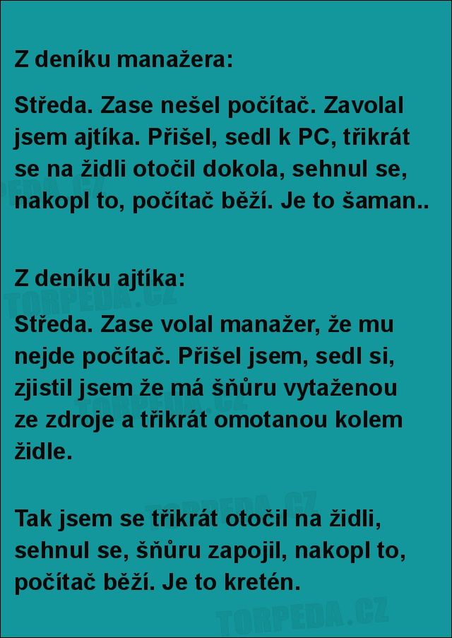


Slide 11
Manažerská gramotnost části procesu řízení
znalosti a vzdělání uplatněné v praxi
Plánovat - výběr úkolů, cílů a činností potřebných pro dosažení vybraných nebo zadaných úkolů
Organizovat - koordinování lidí a jejich práce
Řídit lidi - rozdělování práce, přidělování a kontrolování úkolů, a vytváření dobré pracovní atmosféry na pracovišti
Vést lidi - motivovat, inspirovat, koučovat
Komunikovat - v mluveném i psaném projevu
Kontrolovat - zpětnovazebná informace o reakcích objektu (systému) na usměrňovací zásahy managementu
Vyjednávat - schopnost úspěšně vyjednávat v obchodním smyslu nebo při jednání s lidmi
Rozhodovat - podklady pro rozhodování
Řešit problémy- postupy při řešení problémů, psychická odolnost při jejich řešení
Lidé se neřídí, ale vedou

Slide 12
Plánování
plány z hlediska funkce: strategické, taktické, operativní
z hlediska času: dlouhodobé, střednědobé, krátkodobé
dvě základní otázky:
čeho chceme dosáhnout
jak toho chceme dosáhnout
Strategický plán – limita, ke které se v čase subjekt (objekt) přibližuje, často „nenaplnitelnost“

Slide 13
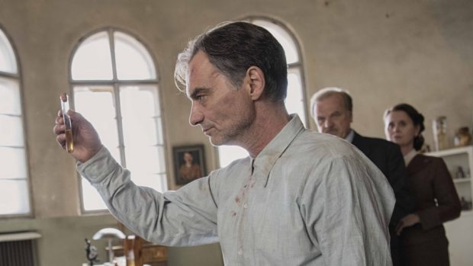
Vize
vidina, zjevení, představa
vidění do budoucnosti (např. rozvoj školy, pracoviště)
vizionář = snílek, blouznivec
vizionář = prognostik
„Nejvíc k pláči je ten, kdo má zrak, ale nemá vizi.“ Hellen Kellerová
americká spisovatelka, aktivistka a lektorka. Před druhým rokem věku ztratila zrak i sluch. Jako první hluchoslepý člověk dokončila studium na Harvardově univerzitě.
„Tolik lidí – včetně profesionálních vědců – mi dnes připomíná někoho, kdo sice viděl tisíce stromů, ale nikdy nespatřil žádný les.“ A. Einstein
okultismus, ezoterismus, náboženství atd.,

Slide 14
Rozhodování
Hodnocení variant řešení podle určitých hledisek (kritérií), jejich vzájemné porovnávání a výběr optimální varianty a hodnocení rizik a přijetí rozhodnutí. Zakončena výběrem optimální varianty.
Každé rozhodování má dva velmi důležité aspekty:
rychlost
správnost

Slide 15
Řízení
vytváření a analýza pracovních míst
personální plánování
získávání pracovníků
výběr pracovníků
orientace a adaptace přijatých pracovníků
personální marketing a ovlivňování zaměstnavatelské pověsti; motivace pracovního jednán
hodnocení pracovníků
odměňování pracovníků
vzdělávání a rozvoj pracovníků
rozmísťování pracovníků
péče o pracovníky a pracovní vztahy

Slide 16
Kontrola
srovnání plánovaných cílů s dosahovanými výsledky
zjištění odchylek v řízených procesech od plánovaných záměrů
zpětná vazba reálné situaci v objektech řízení a východiskem pro posouzení stavu a přijmutí konkrétních závěrů
Druhy kontroly podle různých kritérií, účelů, hledisek:
funkce (roční, dílčí)
doby trvání
  pravidelná (roční inventarizace)
  nepravidelná (předávací inventura)
  nepřetržitá
časové hledisko: kontrola preventivní, průběžná a následná
z hlediska systému a jeho okolí na vnitřní a vnější (provádí nadřízené orgány, finanční úřad atd.)
místo kontroly
  přímá (na místě samém, např. inventura, inspekce)
  nepřímá (ze statistických výkazů, z účetních výkazů atd.)

Slide 17
Operacionalizace vize
hierarchicky uspořádaná soustavy dílčích úkolů
„kaskádování“ cílů (analogie problémovému stromu)
obvykle se postupuje od obecného ke konkrétnímu
struktura logframe (logický rámec):
Proč? Cíl
Co? Výstupy
Jak? Aktivity
Logický rámec - logická rámcová matice – tabulka logických vazeb; vertikální a horizontální linie

Slide 18
Analýza potřeb
Potřeby cílové skupiny jsou v čase proměnné
Umožňuje včas identifikovat změnu a připravit se na ni
Způsob provedení – běžně užívané: sociologický výzkum (kvalitativní – rozhovory) a kvantitativní charakter - dotazníky)
Smysluplné je provádět analýzu potřeb opakovaně po uplynutí delší doby

Slide 19
Manažeři - kybernetická kriminalita
CEO fraud
vylákání peněz podvodnými emaily
vylákání informací…..

Slide 20
Zdroje
BLAŽEK, L. Management Organizování, rozhodování, ovlivňování.
MLÁDKOVÁ, L.; JEDINÁK, P. A KOL. Management.
OBST, O.; HRABOVSKÝ, M.; IVANOVÁ, K.; KUBÁTOVÁ, J.; HORVÁTH, M.; KLOS, R. Základy obecného managementu.
OBST, O.; HRABOVSKÝ, M.; IVANOVÁ, K.; KUBÁTOVÁ, J.; HORVÁTH, M.; KLOS, R. Základy obecného managementu.
MLÁDKOVÁ, L.; JEDINÁK, P. A KOL. Management. s
BLAŽEK, L. Management Organizování, rozhodování, ovlivňování.
OBST, O.; HRABOVSKÝ, M.; IVANOVÁ, K.; KUBÁTOVÁ, J.; HORVÁTH, M.; KLOS, R. Základy obecného managementu.
MLÁDKOVÁ, L.; JEDINÁK, P. A KOL. Management.
ČERNÍKOVÁ, H. Teorie a praxe školského managementu.
ZLÁMAL, J.; BAČÍK, P.; BELLOVÁ, J. Management základy managementu.
MLÁDKOVÁ, L.; JEDINÁK, P. A KOL. Management.

